Slide 1
Yozuvchi Abdukarimov Sunnatulloning
“Armon uchqunlari” nomli kitobi taqdimoti

Slide 2
Hayoti va ijodi
Abdukarimov Sunnatillo Asadovich – 1983-yil 30-sentyabrda Surxondaryo viloyati Muzrabot tumanidagi Fayziobod mahallasida ishchi oilasida tug‘ilgan.
1989 yil Muzrabot tumanidagi 19 - umumta’lim maktabiga o‘qishga borib, 2000 yil ushbu maktabni a’lo baholarga tamomlagan. Maktab ta’limidan so‘ng, Qashqadaryo Patentshunoslik va Ixtirochilik nodavlat institutida (2000-2004 yillar) iqtisodchi-hisobchi yo‘nalishini, Muzrabot kichik va o‘rta biznes kollejida (2004-2007 yillar) moliya yo‘nalishini tamomlagan.

Slide 3
Adibning eng sara she’rlari
She’rlari “Mehnat Zafari” (hozirgi Muzrabot), “Boysun ovozi”, “Surxon tongi”, “Oks-press”, “Adolat tarozisi” gazetalarida e’lon qilingan. Ilk she’riy to‘plami 2001-yilda “Nola” nomi bilan nashr etilgan.
Shundan so‘ng ijodkorning turli yillarda “Ota yurt qo‘shiqlari” (2005 y), “Muzrabot malikasi” (2009 y), “Oqtoshobodlik go‘zal” (2010 y), “Dunyo bizdan o‘tmaydi” (2015 y) “Armon uchkunlari” (2023 y) she’riy to‘plamlari chop etiladi.

Slide 4
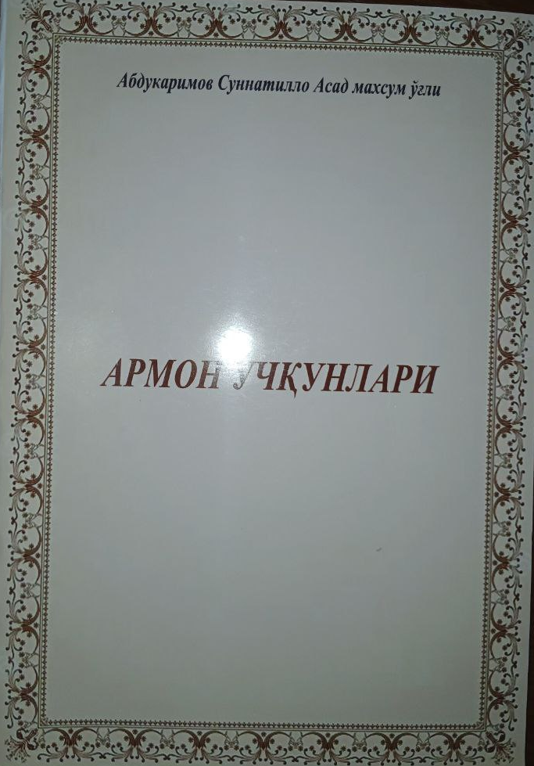
ARMON UCHQUNLARI
Ushbu kitobda muallifning “Nola”, “Ota yurt qo‘shig‘i”, “Muzrabot malikasi”, “Oqtoshobodlik go‘zal”, “Dunyo bizdan o‘tmaydi” she’riy to‘plamlari chop etilgan.
Abdukarimov Sunnatulloning sizga havola etilayotgan “Armon uchqunlari” da muallifning qirq yoshlik hayot kuzatuvlari badiiy aks ettirilgan

Slide 5
Vatanni qo‘riqlar mardlar!
Tunlar osoyishta, kunlar xotirjam,
Ular – la daxlsiz olis sarhadlar.
Misli Jaloliddin shahdi mujassam,
Vatanni qo‘riqlar davyurak mardlar!
Yovga toptatmayman deb har qarich yerni,
Yurtim deb to‘kkanda peshona terni.
Ayozu saraton cho‘chitmas sherni,
Vatanni qo‘riqlar davyurak mardlar!

Slide 6
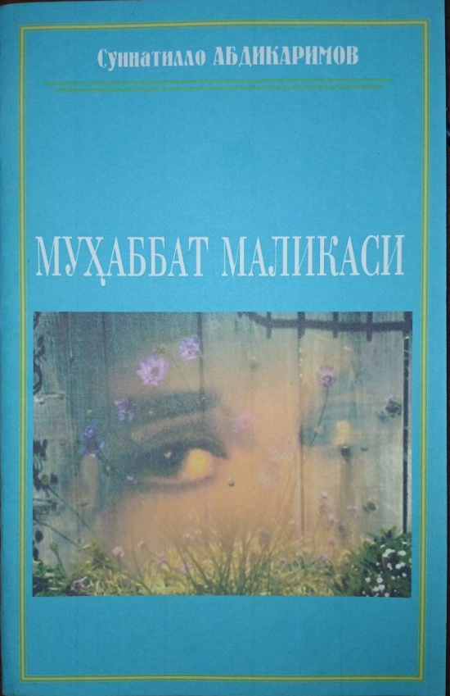
MUHABBAT MALIKASI
Qadimiy va hamisha navqiron muhabbat mavzusi, shoirning ruhiy kechinmalar, voqelikka munosabat qalamga olingan bu kitob, o‘ylaymizki, Siz aziz kitobxonni be’tibor qoldirmaydi.

Slide 7
MUHABBAT MALIKASI
Mehrin mendan ayagan,
Muhabbat malikasi.
So‘zingga tushunmasman
Nedir ishqing shevasi?
Yoningga borarmanu,
Qaytishga yo‘lim yo‘qdir.
Uzun – uzun kipriging
Qalbga sanchilar o‘qdir.

Slide 8
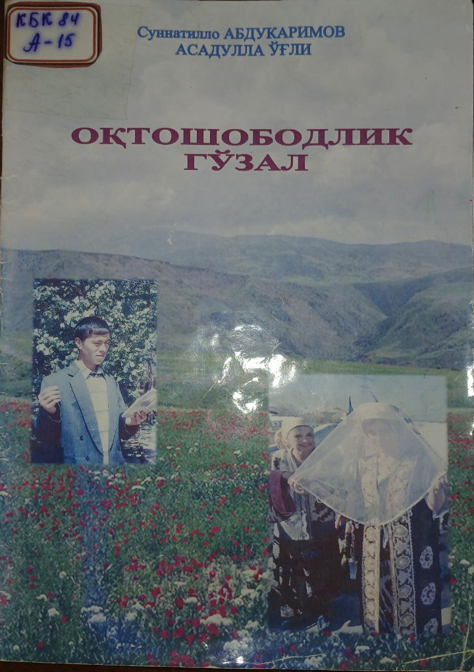
OQTOSHOBODLIK GO‘ZAL
Abdukaromov Sunnatullo Asadullo o‘g‘li sizga tanish nom muhtaram o‘quvchi. U o‘zining “Nola”, “Ota yurt qo‘shig‘i”, “Muhabbat malikasi” nomli she’riy to‘plamlari, o‘nlab qo‘shiqlari orqali o‘z muxlislarini topib olgan yosh ijodkor.

Slide 9
TILAK
Solih farzand-o‘g‘il-qiz,
Zurriyoddir-qolar iz.
Mol-dunyo emas, farzand,
Tilak, ey umri aziz.
Qiz bo’lsa, u bradoshing.
Sovutmas luqma oshing.
Yostiqqa etsa boshing,
Artar ko‘zingda yoshing
O‘g‘il suyangan tog‘ing,
Umring gulshani, bog‘i.
O‘g‘king bo‘lsa uyingni
Aslo o‘chmas chirog‘i

Slide 10
Foydalanilgan adabiyot:
Sunnatullo Abdukarimov.
Armon uchqunlari. She’rlar. – Qarshi.: “Fan va ta’lim”, 2023. – 45 b.
Sunnatullo Abdukarimov.
Muhabbat malikasi. She’rlar. – Qarshi.: “Nasaf”, 2009. – 58 b.
Sunnatullo Abdukarimov.
Oqtoshobodlik go‘zal. She’rlar. – Qarshi.: “Nasaf”, 2010. – 26 b.
Tayyorladi:
Axborot bibliografiya bo‘limi xizmat raxbari:
U.Abdullayeva

